Slide 1
1、矢量分析
1.对偶原理的含义是：如果描述两种物理现象的数学方程具有相同的形式，并具有对应的边界条件，那么方程中具有同等地位的量的解的数学形式也将是相同的。（）
2.在给定边界条件下，泊松方程或拉普拉斯方程的解是不惟一的。（）
3.利用叠加原理，在求解多个源产生的场时，可以计算每个源单独存在时产生的场，然后，把这些场进行矢量相加。（）

Slide 2
1.镜像法的理论依据有( )
A.对偶原理
B.互易原理
C.唯一性定理
D.叠加原理

Slide 3
*2.静态场是指电磁场中的源量和场量都不随时间发生变化的场，其包括（）
A.静电场
B.电磁波
C.恒定电场
D.恒定磁场

Slide 4
*3.静态场的位函数满足的方程有（）
A.无源区，满足拉普拉斯方程
B.有源区，满足泊松方程
C.无源区，满足泊松方程
D.有源区，满足拉普拉斯方程

Slide 5
*4.对于镜像法下列描述正确的是（）
A.实际电荷和镜像电荷作用在边界处保持原有边界条件不变。
B.将有边界的不均匀空间处理成和待求场域媒质特性一致的无限大均匀空间。
C.镜像电荷必须在待求场域的边界以外。
D.待求场域的场由实际电荷和所有镜像电荷产生的场叠加得到。

Slide 6

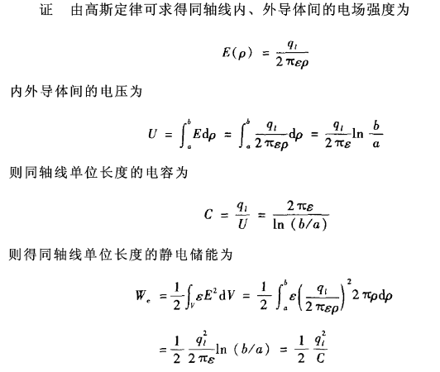

Slide 7
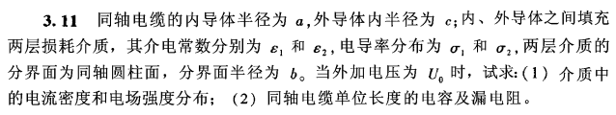
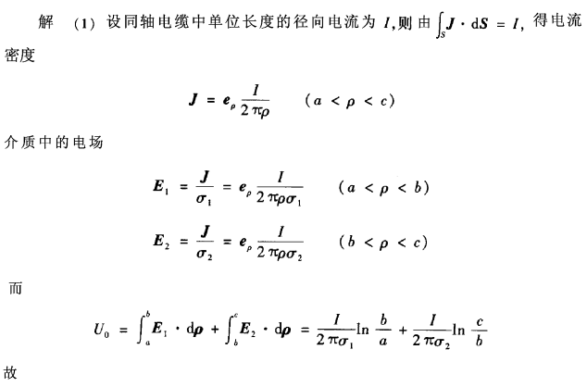

Slide 8
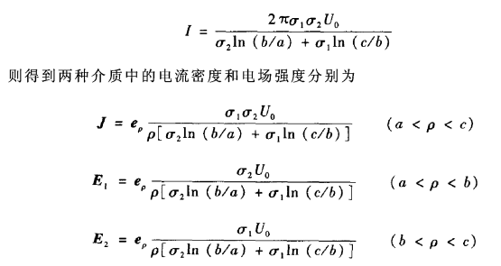
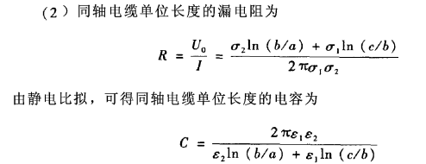

Slide 9
